Slide 1
8-1
These materials are by the Kongki Ka Project and are made available to you under the terms of the Creative Commons Attribution ShareAlike license 4.0.
You have permission to share and redistribute these materials in any format and to make reasonable revisions and adaptations of this translation, provided that:
You include the above licence and source information.
If you redistribute these materials or create derivatives, you must distribute your contributions under the same license as the original.
The Holy Bible, Berean Standard Bible, BSB is produced in cooperation with Bible Hub, Discovery Bible, OpenBible.com, and the Berean Bible Translation Committee. This text of God's Word has been dedicated to the public domain.
Tibetan text is from the The Holy Bible in Modern Literary Tibetan, New Tibetan Bible translation.
This translation is made available under the terms of the Creative Commons Attribution-NonCommercial-NoDerivatives 4.0 International license.
Notes:
Checked Kham

Slide 2
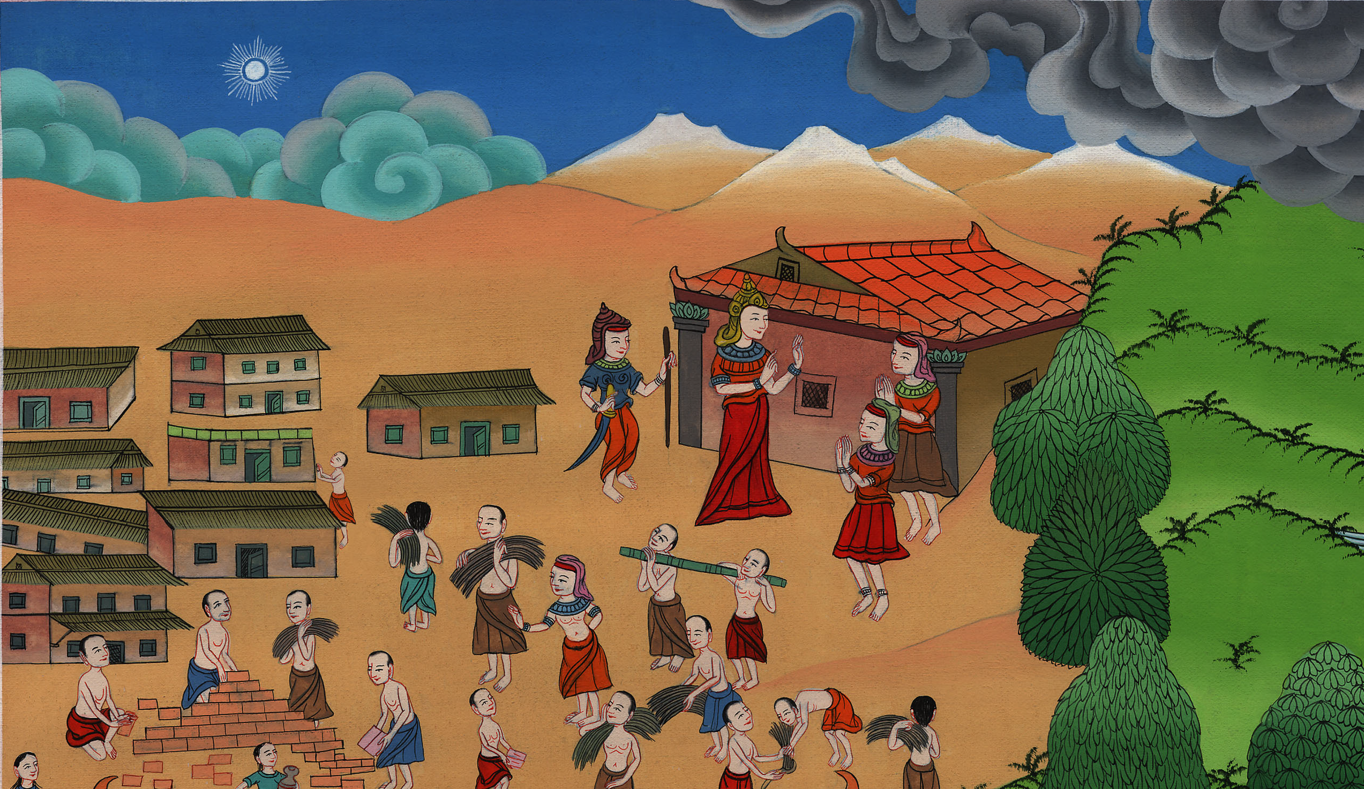
ཨི་ཇིབ་དུ་ཨིསི་རཱཨེལ་པ་རྣམས་ལ་མནར་གཅོད་བཏང་བ།
སྡེབ་ཐོན 1

Slide 3
1) Hebrews forced into hard labor – Exodus 1:1-14 (Left Top)
སྡེབ་ཐོན 1
ཨི་ཇིབ་དུ་ཨིསི་རཱཨེལ་པ་རྣམས་ལ་མནར་གཅོད་བཏང་བ།
Notes:
First draft

Slide 4
ཨི་ཇིབ་དུ་ཨིསི་རཱཨེལ་པ་རྣམས་ལ་མནར་གཅོད་བཏང་བ།
སྡེབ་ཐོན 1
This work is licensed under a Creative Commons Attribution-ShareAlike 4.0 International License

Slide 5
1དེ་ཡང་རང་རང་གི་ཁྱིམ་ཚང་དང་བཅས་ཡ་ཀོབ་དང་ལྷན་དུ་ཨེ་ཅིབ་ཡུལ་དུ་འོངས་པའི་ཡེས་ར་ཨེལ་གྱི་བུ་རྣམས་ཀྱི་མིང་ནི་གཤམ་དུ་བཀོད་པ་སྟེ།
1These are the names of the sons of Israel who went to Egypt with Jacob, each with his family:

Slide 6
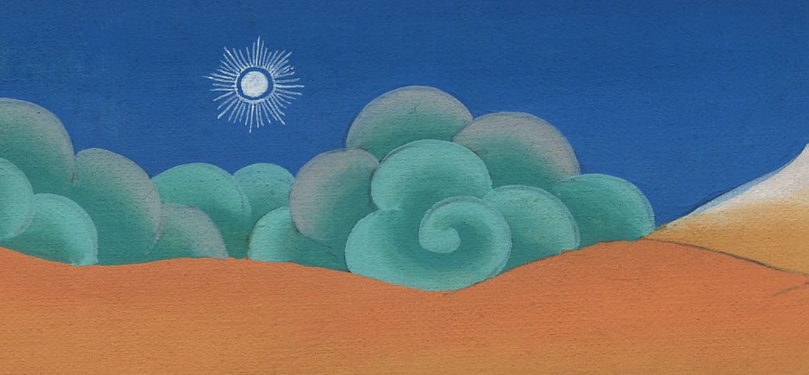
སྡེབ་ཐོན 1:1

Slide 7
2Reuben, Simeon, Levi, and Judah;
2རུ་བེན་དང་། སི་མུ་ཨོན། ལེ་ཝི། ཡ་ཧུ་དཱ།

Slide 8
སྡེབ་ཐོན 1:2

Slide 9
3Issachar, Zebulun, and Benjamin;
3ཡེས་སི་ཀཱར། ཟེ་བུ་ལུན། པེན་ཡཱ་མེན།

Slide 10
སྡེབ་ཐོན 1:3

Slide 11
4Dan and Naphtali;
Gad and Asher.
4དཱན། ནཱབ་ཐ་ལི། གཱ་རྡུ། ཨ་ཤེར་བཅས་སོ།

Slide 12
སྡེབ་ཐོན 1:4

Slide 13
5The descendants of Jacob numbered seventy in all, including Joseph, who was already in Egypt.
5ཡ་ཀོབ་ནས་བྱུང་བའི་མི་ཐམས་ཅད་ཀྱི་གྲངས་ཀ་ནི་བསྡོམས་པས་བདུན་ཅུ་ཡོད་ཅིང་། ཡོ་སེབ་སྔར་ནས་ཨེ་ཅིབ་ཡུལ་དུ་ཡོད་པ་ཡིན།

Slide 14
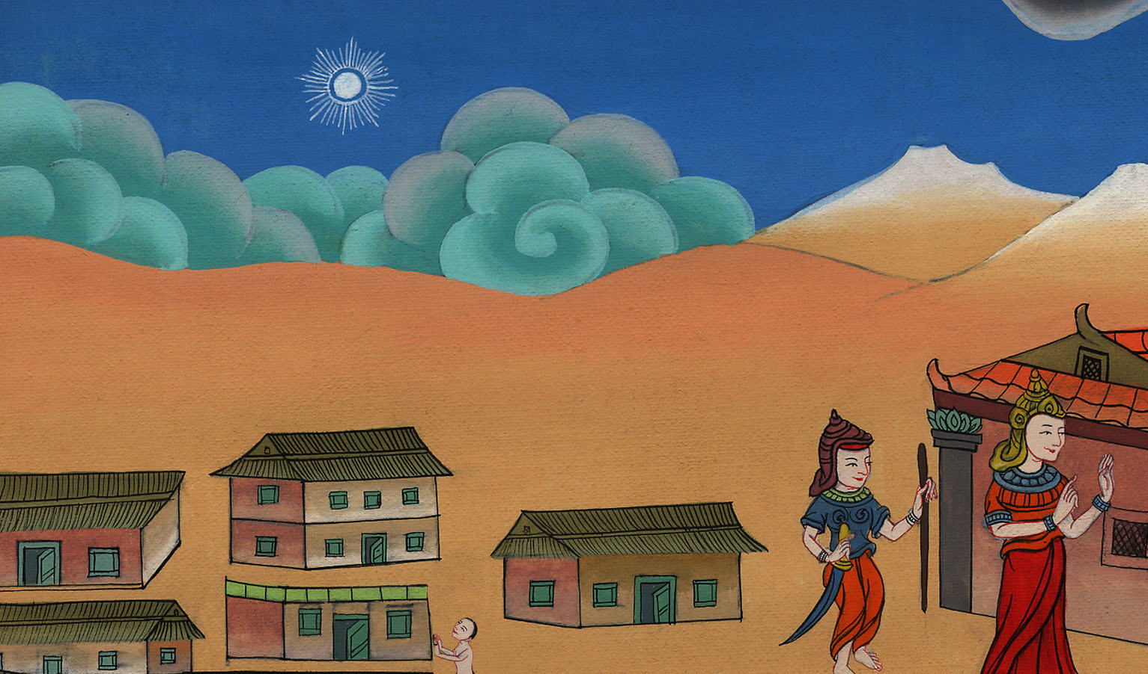
སྡེབ་ཐོན 1:5

Slide 15
6Now Joseph and all his brothers and all that generation died,
6དེ་ནས་ཡོ་སེབ་དང་ཁོའི་སྤུན་ཐམས་ཅད་དང་མི་རབས་དེའི་མི་མཐའ་དག་ཤི་ཟིན་མོད།

Slide 16
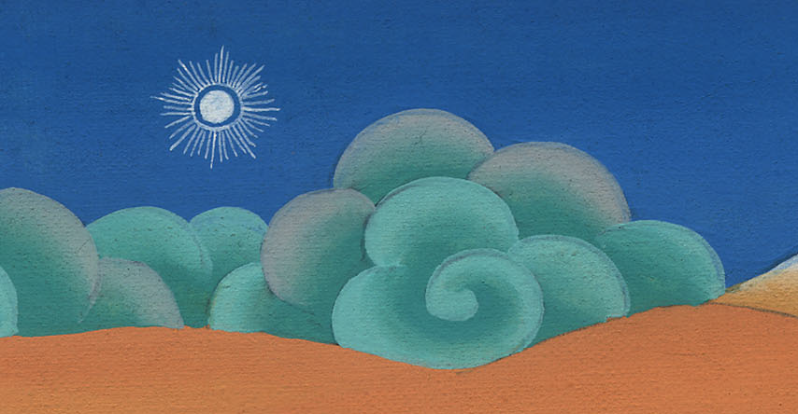
སྡེབ་ཐོན 1:6

Slide 17
7but the Israelites were fruitful and increased rapidly; they multiplied and became exceedingly numerous, so that the land was filled with them.
7འོན་ཀྱང་། ཡེས་ར་ཨེལ་གྱི་བུ་རྣམས་རྒྱུད་དང་ལྡན་པར་གྱུར་ནས་གྲངས་ཀ་ཤིན་ཏུ་མང་པོར་འཕེལ་ཏེ་སྟོབས་ཧ་ཅང་ཆེ་བར་གྱུར་ནས་ཡུལ་གྲུ་དེར་བཀང་ངོ་། །

Slide 18
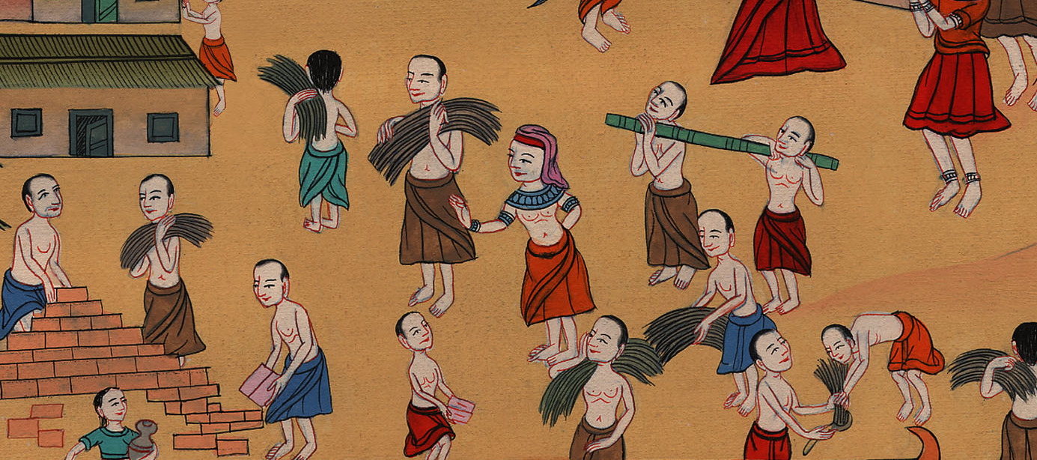
སྡེབ་ཐོན 1:7

Slide 19
8Then a new king, who did not know Joseph, came to power in Egypt.
8དེ་ནས་ཡོ་སེབ་ལ་རྒྱུས་མི་མངའ་བའི་རྒྱལ་པོ་གསར་པ་ཞིག་བྱུང་ཞིང་། དེས་ཨེ་ཅིབ་ལ་དབང་བསྒྱུར་པ་དང་།

Slide 20
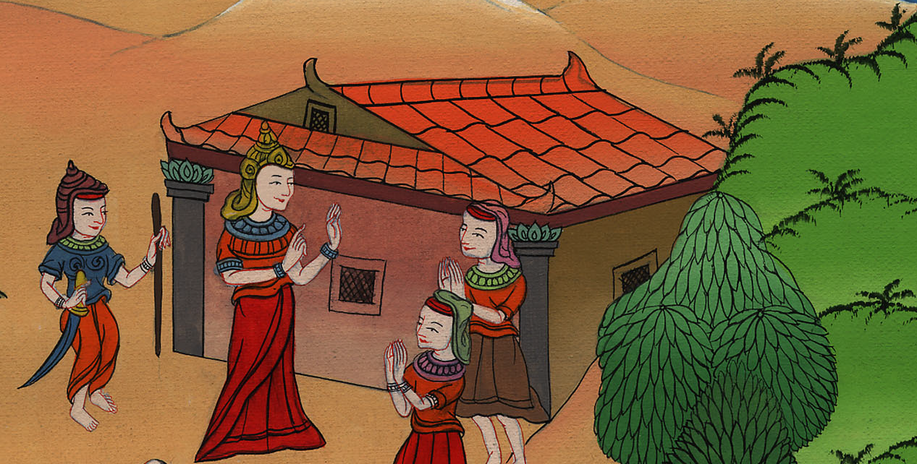
སྡེབ་ཐོན 1:8

Slide 21
9“Look,” he said to his people, “the Israelites have become too numerous and too powerful for us.
9དེས་རང་གི་འབངས་མི་རྣམས་ལ། ལྟོས་དང་། ཡེས་ར་ཨེལ་པ་རྣམས་ཀྱི་མི་ཚོགས་རང་ཅག་ལས་མང་ཞིང་སྟོབས་ཀྱང་རྒྱས་པས།

Slide 22
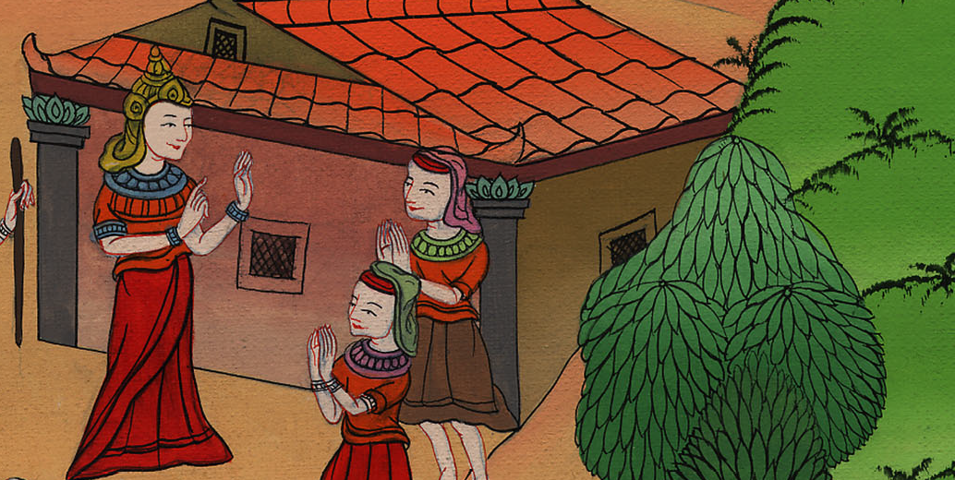
སྡེབ་ཐོན 1:9

Slide 23
10Come, let us deal shrewdly with them, or they will increase even more; and if a war breaks out, they may join our enemies, fight against us, and leave the country.”
10ཤོག་དང་། རང་ཅག་གིས་དེ་རྣམས་ལ་གཡོ་སྦྱོར་སྤེལ་བར་བྱའོ། །དེ་ལྟར་མ་བྱས་ན། ཁོ་རྣམས་ད་དུང་འཕེལ་བར་འགྱུར་ཞིང་། ཕྱིས་སུ་དམག་འཁྲུག་འདྲ་བྱུང་ན་དེ་དག་གིས་དགྲ་བོར་གྲོགས་བགྱིས་ནས་རང་ཅག་ལ་རྒོལ་ཏེ་ཡུལ་འདི་དང་འབྲལ་སྲིད་ཅེས་སྨྲས་སོ། །

Slide 24
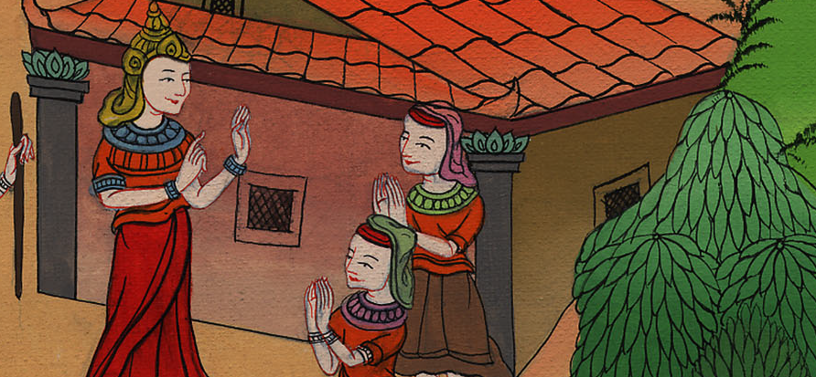
སྡེབ་ཐོན 1:10

Slide 25
11So the Egyptians appointed taskmasters over the Israelites to oppress them with forced labor. As a result, they built Pithom and Rameses as store cities for Pharaoh.
11དེའི་ཕྱིར། ཨེ་ཅིབ་པ་རྣམས་ཀྱིས་ཁོ་རྣམས་ལ་ཁྲེས་པོ་ལྕི་མོ་བཀལ་ནས་དྲག་གནོན་ཆེན་པོ་བྱ་ཆེད་ལས་རྒྱབ་པ་རྣམས་བསྐོས་ཤིང་། ཁོ་རྣམས་ཀྱིས་ཕཱར་ཨོལ་ལ་བང་མཛོད་གྲོང་ཁྱེར་ཕི་ཐོམ་དང་རཱ་ཨམ་སེའེ་གཉིས་བརྩིགས་སོ། །

Slide 26
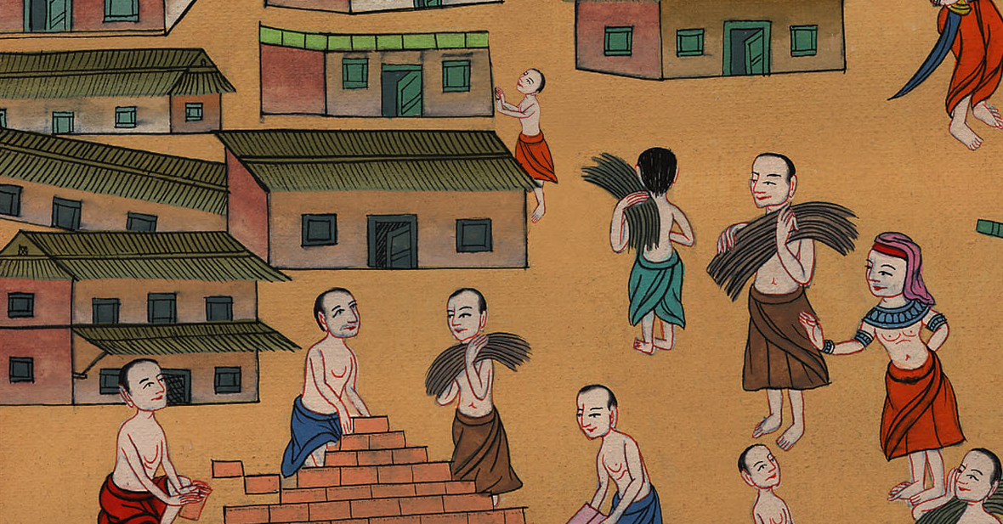
སྡེབ་ཐོན 1:11

Slide 27
12But the more they were oppressed, the more they multiplied and flourished; so the Egyptians came to dread the Israelites.
12འོན་ཀྱང་དེ་རྣམས་ལ་ཇི་ལྟར་དྲག་གནོན་བྱས་ནའང་དེ་ལས་མང་པོར་འཕེལ་ཞིང་ཕྱོགས་ཀུན་ཏུ་ཁྱབ་པས། ཨེ་ཅིབ་པ་རྣམས་ཡེས་ར་ཨེལ་པའི་རྐྱེན་གྱིས་འཇིགས་པ་དང་།

Slide 28
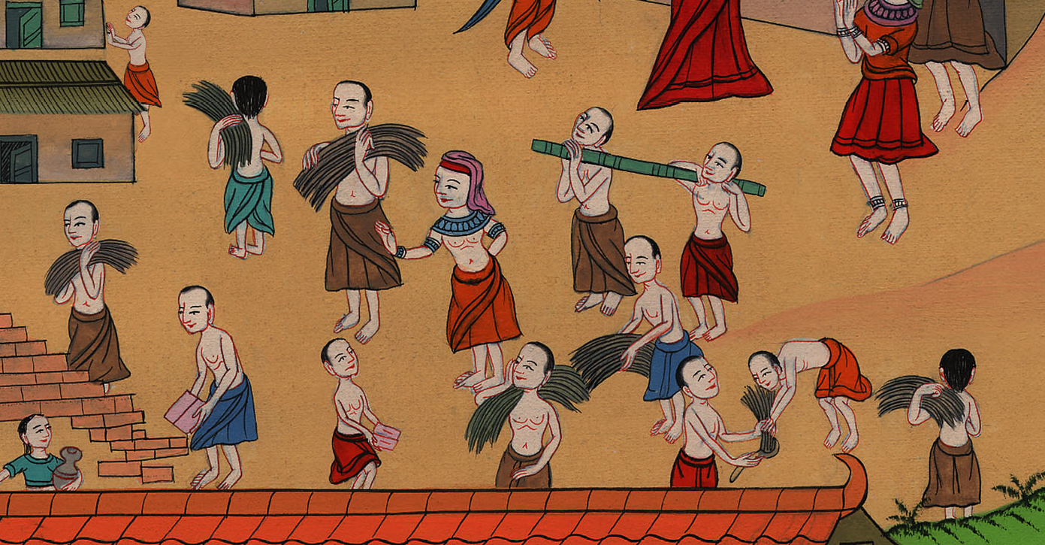
སྡེབ་ཐོན 1:12

Slide 29
13They worked the Israelites ruthlessly
13ཡེས་ར་ཨེལ་པ་རྣམས་ལ་བཙན་བཀོལ་ནས་ལས་ཀ་བྱེད་དུ་བཅུག་སྟེ།

Slide 30
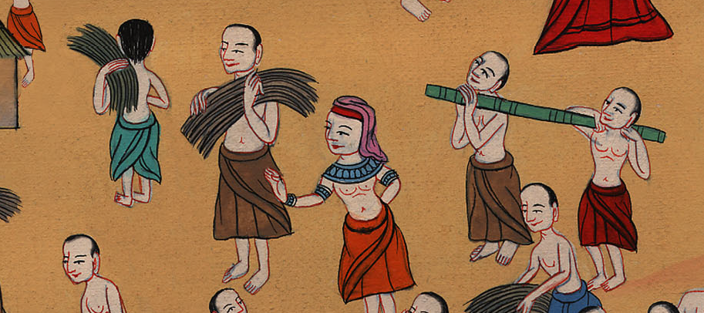
སྡེབ་ཐོན 1:13

Slide 31
14and made their lives bitter with hard labor in brick and mortar, and with all kinds of work in the fields. Every service they imposed was harsh.
14སོ་ཕག་དང་འཇིམ་པ་བཟོ་བའི་ལས་ཀ་ལྕི་མོ་དང་། ཞིང་ལས་སྣ་ཚོགས་བྱེད་དུ་བཅུག་ནས་ཁོ་རྣམས་ཀྱི་འཚོ་བ་སྡུག་ལ་སྦྱར་ཅིང་། ལས་ཀ་ཐམས་ཅད་ཀྱི་ཐད་ནས་ཁོ་རྣམས་ལ་གདུག་རྩུབ་སྤྱད་དོ། །

Slide 32
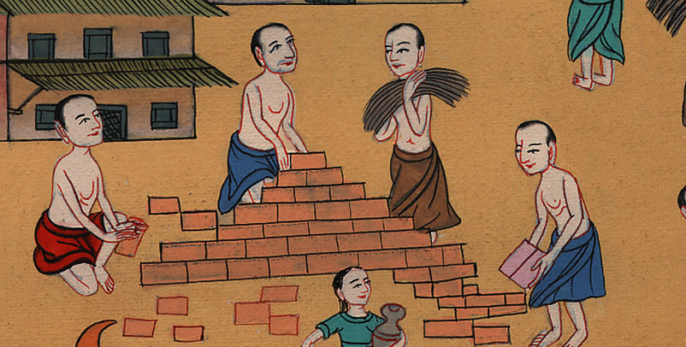
སྡེབ་ཐོན 1:14

